Slide 1
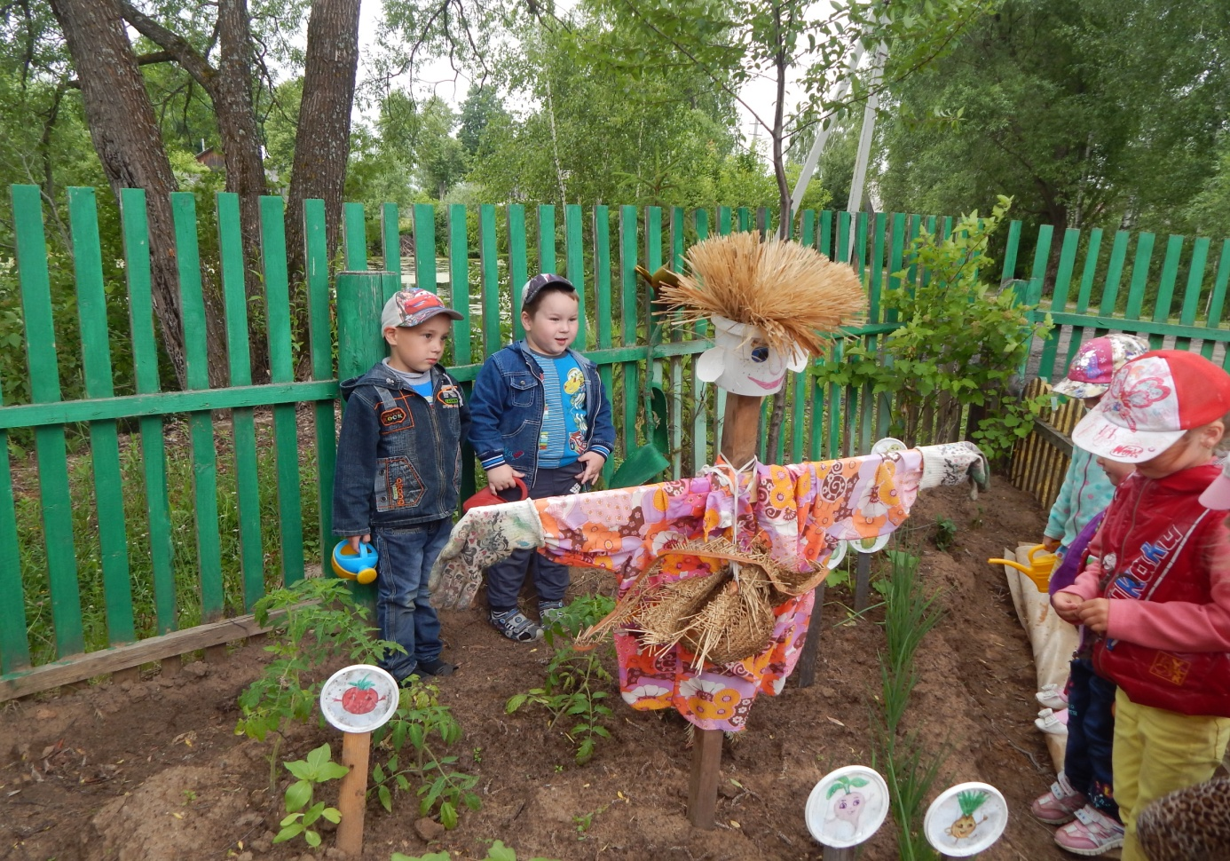
Познавательно - исследовательский проект «Чудо-огород»
воспитатель Береснева Н.П. МБДОУ д/с «Полянка р.п. Шаранга 2017г.

Slide 2
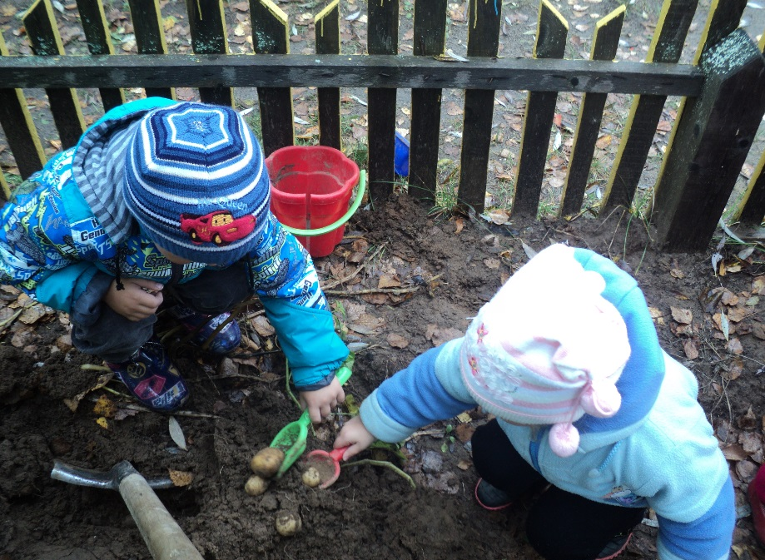
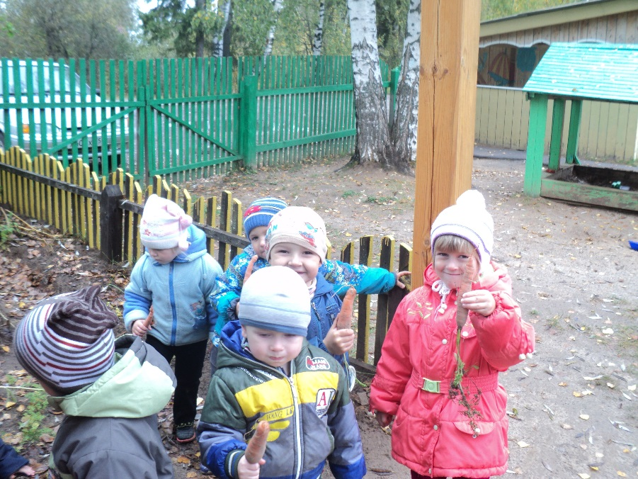
Актуальность темы данного проекта:
Дети среднего дошкольного возраста в недостаточной степени имеют представления о растениях, о том, где они растут, о необходимых условиях их роста. Интерес детей к познавательно-исследовательской деятельности еще недостаточно развит. Поэтому данный проект направлен на расширение и обобщение знаний об овощах, на то, как ухаживать за ними, на осознание значимости овощей в жизнедеятельности человека.
Цель данного проекта:
Создание условий стимулирующих интерес к исследовательской деятельности, вовлечение детей в практическую деятельность по выращиванию овощей, формирование первоначальных экологических представлений у детей средней группы посредством создания мини-огорода.

Slide 3
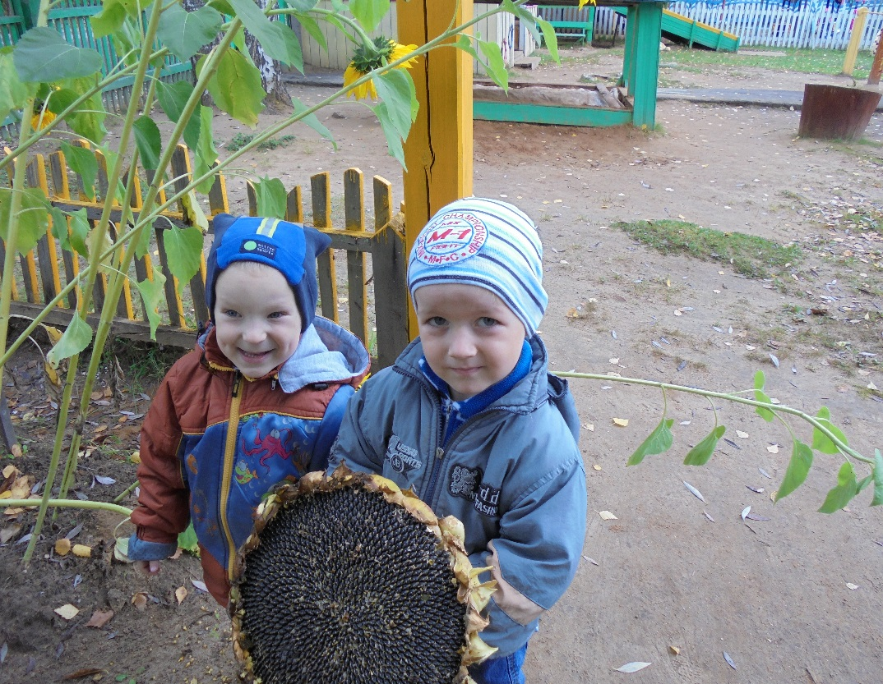
Задачи проекта:
1. Расширить представление детей о полезных свойствах овощей (лука, чеснока, моркови), их строении и условиях, необходимых для роста растений.
2. Дать знания детям о том, что растения живые, их поливают, сажают, выращивают из семян.
3. Уточнить представления о труде взрослых, учить детей правильно называть трудовые действия. Формировать осознанно – правильное отношение к природе родного края, к труду человека.
4. Воспитать у детей трудолюбие, бережное отношение к растениям.
5.Обогатить словарный запас, развить связную речь, познавательные и творческие способности детей.
6.Создать условия для участия родителей в образовательном процессе.
7. Получить положительные эмоции от полученных результатов.

Slide 4
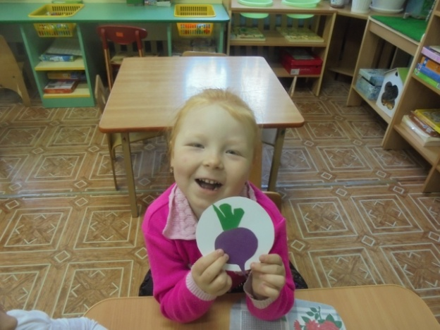
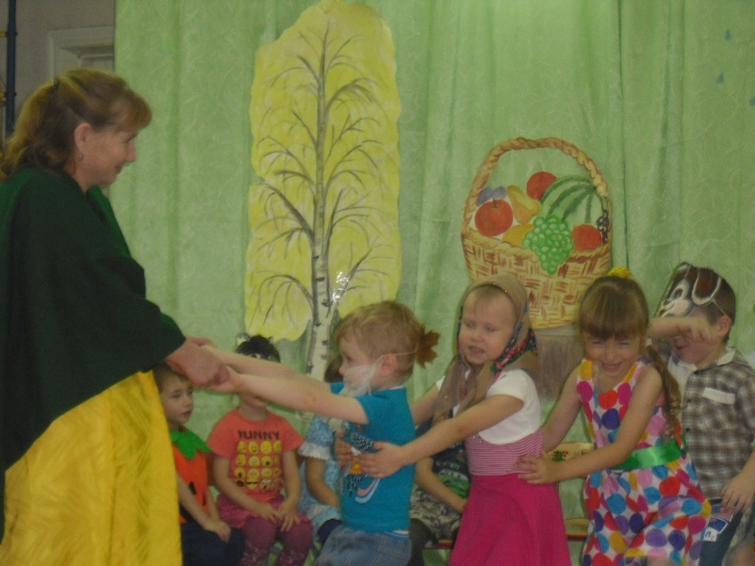
1 этап – подготовительный:
1. Выбор актуальной темы, постановка цели и задач по выбранной теме.
2. Составление примерного плана действий по осуществлению проекта.
3. Привлечение родителей для реализации проекта.
4. Изготовление огородного чучела, указатели посаженных овощей.
5. Оформление подборки дидактических игр, закрепляющих знания об овощах.

Slide 5
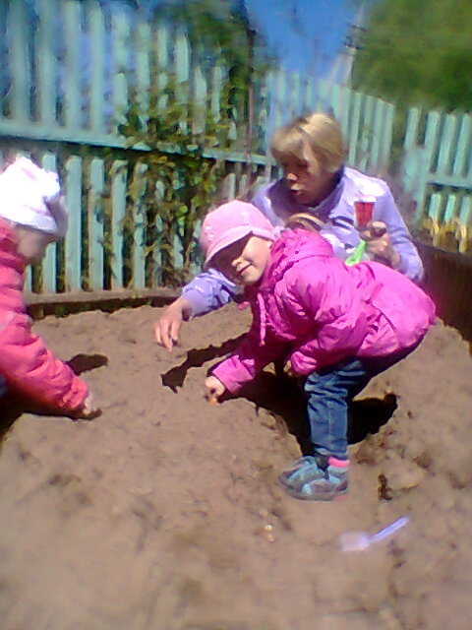
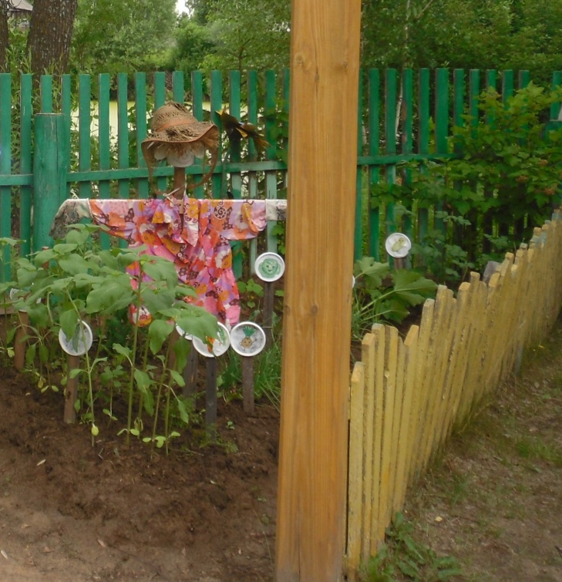
2 этап –основной:
1. Оформить совместно с родителями и детьми огород в группе в виде паравозика.
2.Обогатить знания детей о быте в нашем регионе и труде деревенских жителей, проведя беседу с детьми на эту тему.
3. Посадить с детьми семена помидоров и огурцов, головки лука, семена гороха, свеклы, моркови, подсолнуха, клубни картофеля.

Slide 6
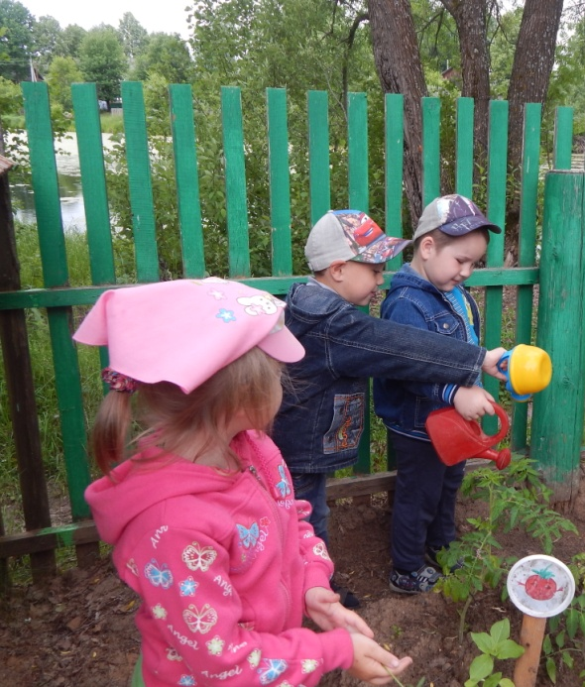
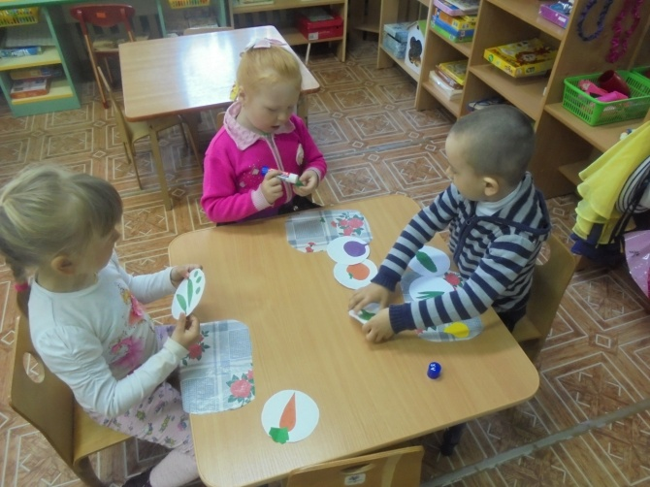
4. Провести следующие опыты:
-наблюдения за ростом корневой системы лука в воде; ростом рассады в группе
- наблюдение за ростом растений в мини-огороде на участке в течение лета.
-организовать полив растений в течение лета.
5. В процессе выращивания познакомить детей с загадками, поговорками, пословицами, играми на данную тему.
6. Провести развивающие занятия (лепка, рисование, аппликация), беседы по данной теме.
7. Организовать экспериментальную деятельность на закрепление свойств земли, воды, песка в режимных моментах трудовой деятельности.

Slide 7
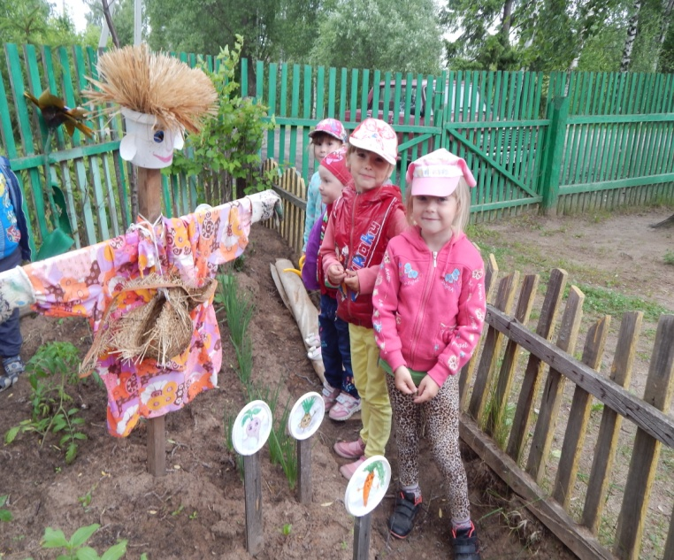
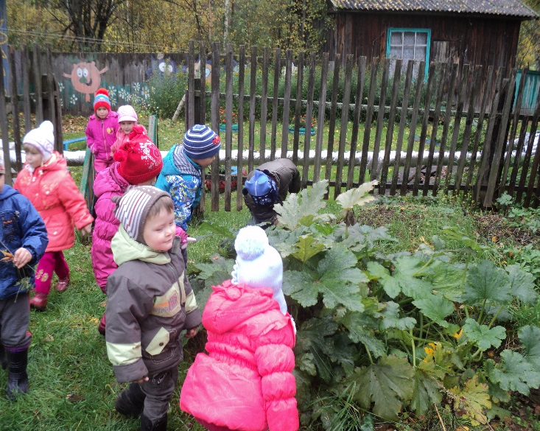
3 этап – заключительный:
1. Организовать выставку детских работ по данной теме.
2. Все этапы проекта сфотографировать и оформить совместно с родителями альбом.

Slide 8
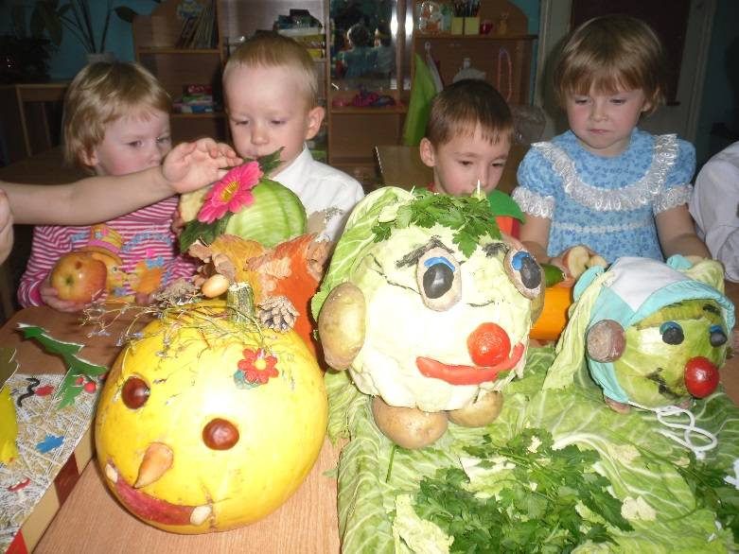
Предполагаемые результаты:
Дети получат знания о том, что растения живые, их поливают, сажают, выращивают из семян.
Дети получат представления о труде взрослых, научатся правильно называть трудовые действия.
Проводимая работа позволяет воспитывать трудолюбие, бережное отношение к растениям.
Все участники проекта (дети, воспитатели, родители) получат положительные эмоции от полученных результатов.

